Slide 1

Pengembangan Sistem Perangkat Lunak E-assessment Pada Lsp Pariwisata Rafflesia
Software Engineering
Dosen Pengampu: Dr. Sutedi, S.Kom,.M.T.I

Slide 2
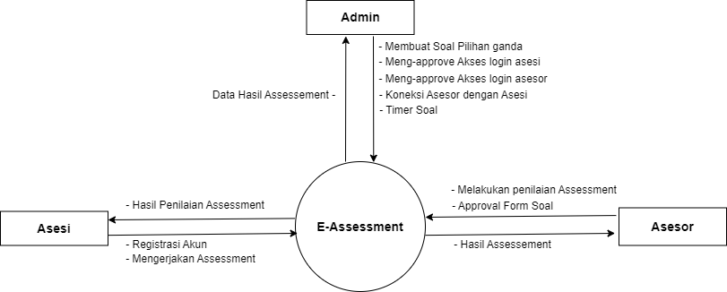
Diagram Konteks

Slide 3
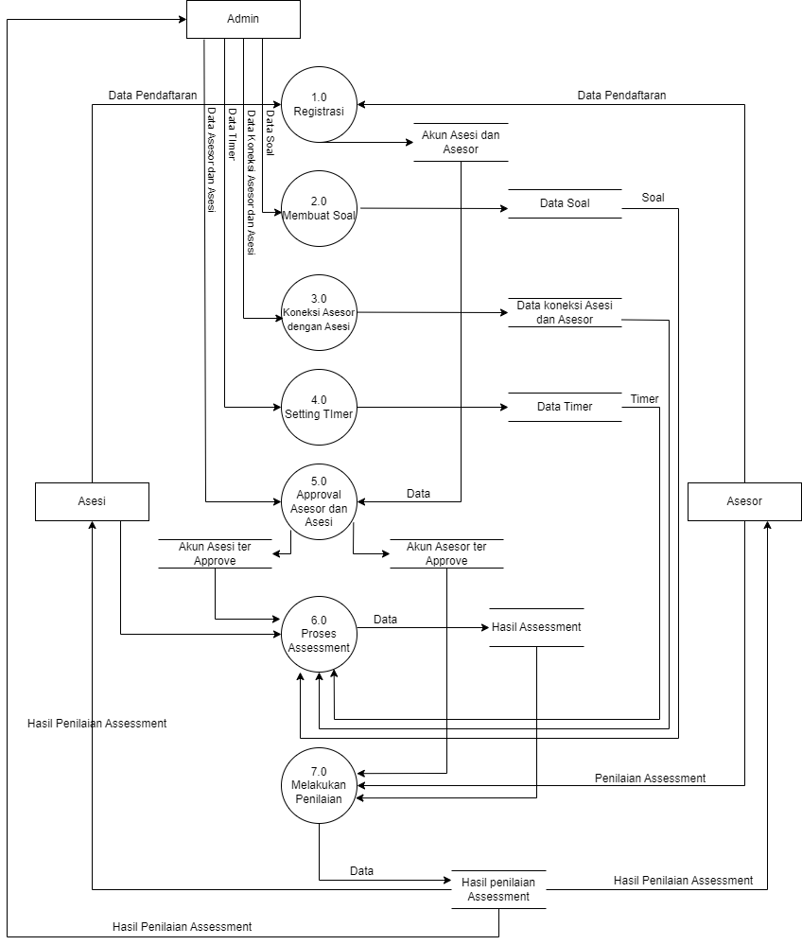
DFD Level 0

Slide 4
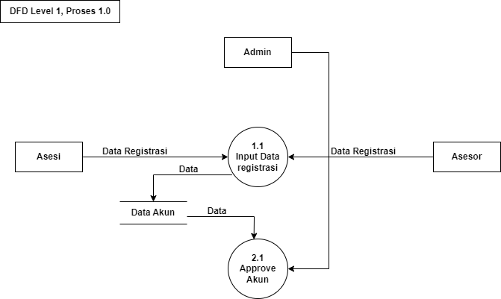
DFD Level 1

Slide 5
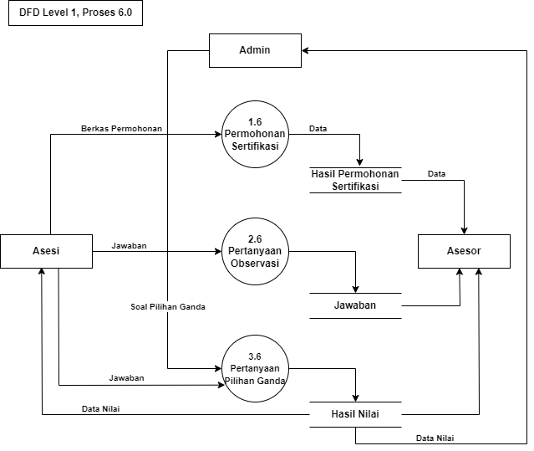
DFD Level 1

Slide 6
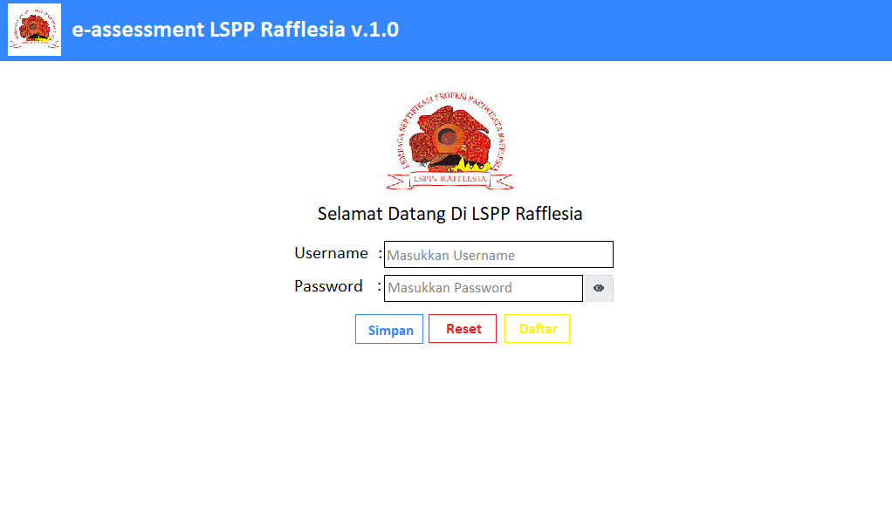
Desain Input Halaman Login

Slide 7
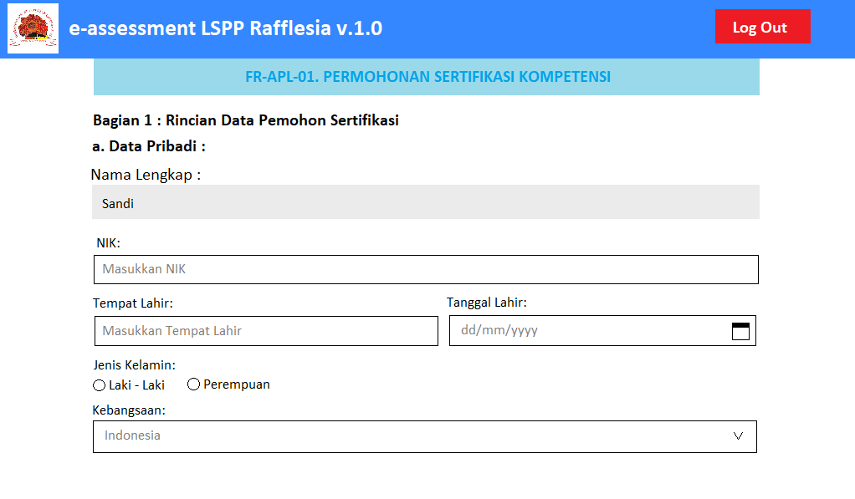
Desain Input Halaman Permohonan Sertifikasi Kompetensi

Slide 8
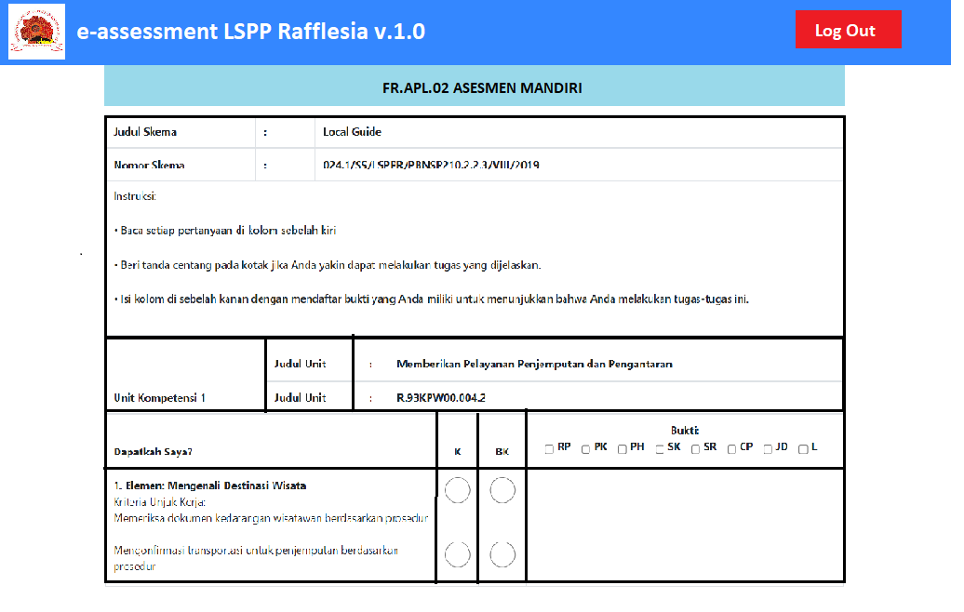
Desain Input Halaman Asesmen Mandiri

Slide 9
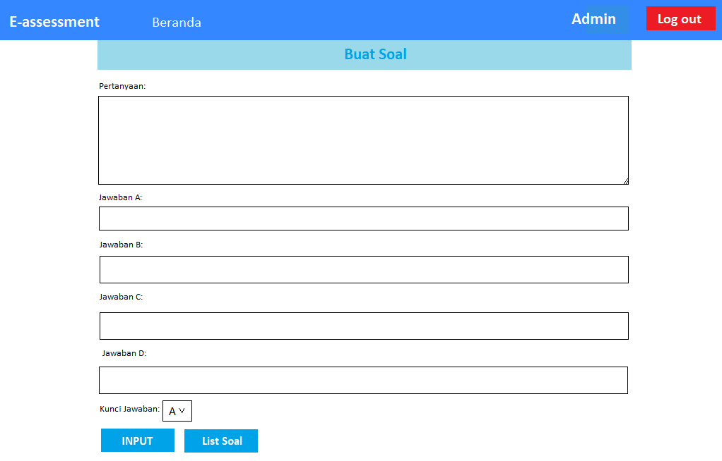
Desain Input Halaman Tambah Soal

Slide 10
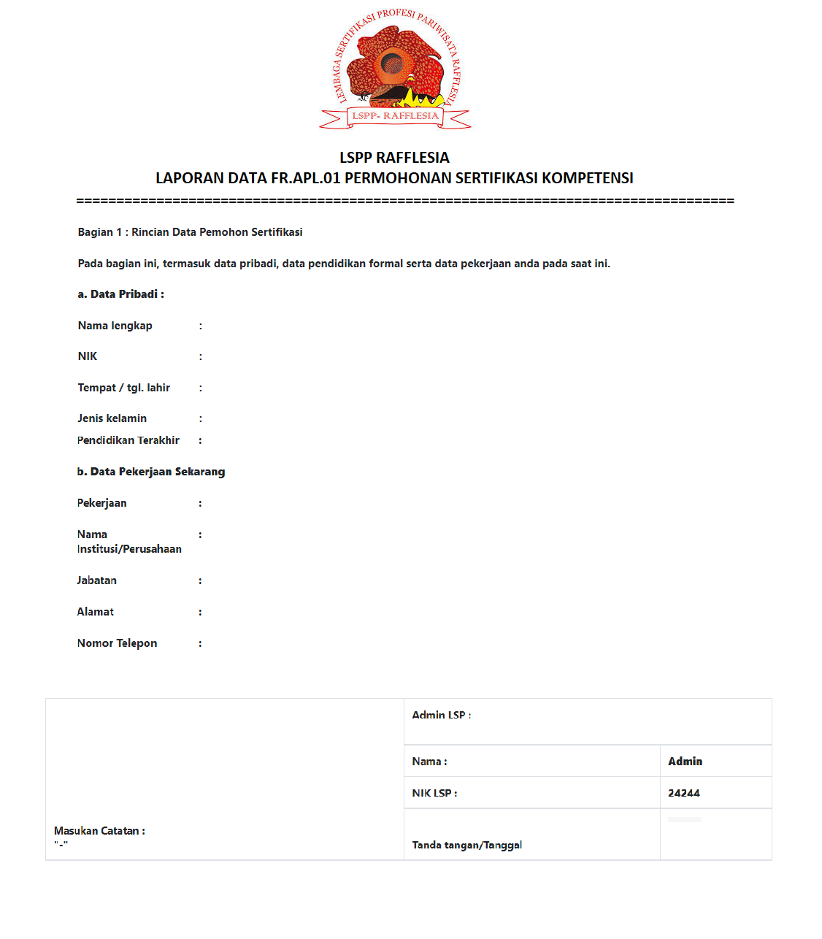
Desain Output (Data Permohonan Sertifikasi Kompetensi

Slide 11
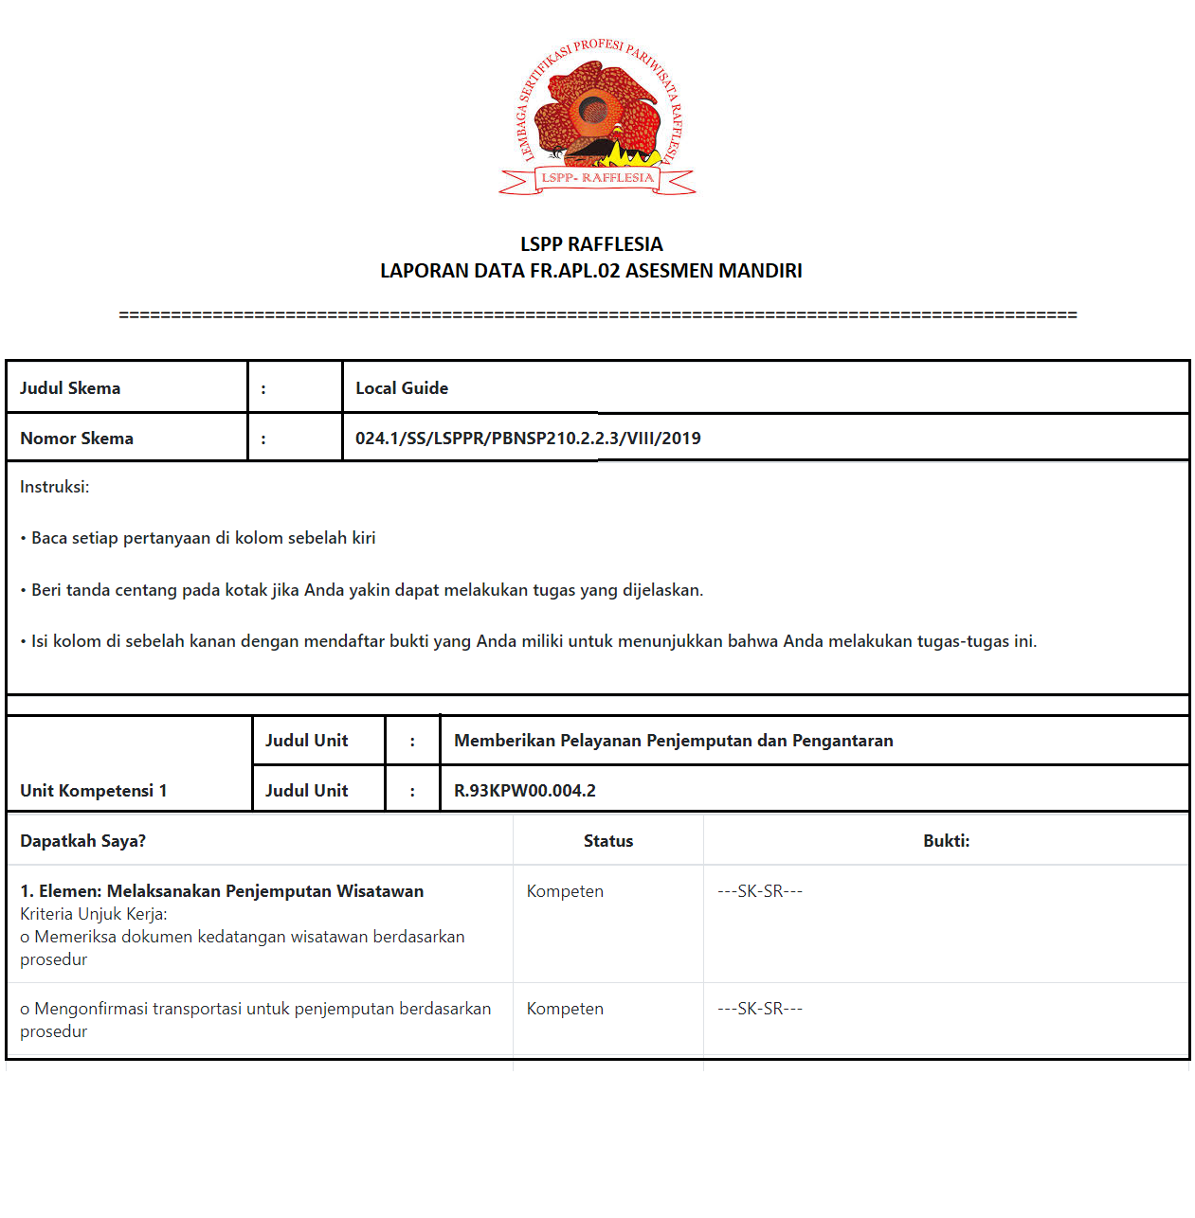
Desain Output (Form Asesmen Mandiri)

Slide 12
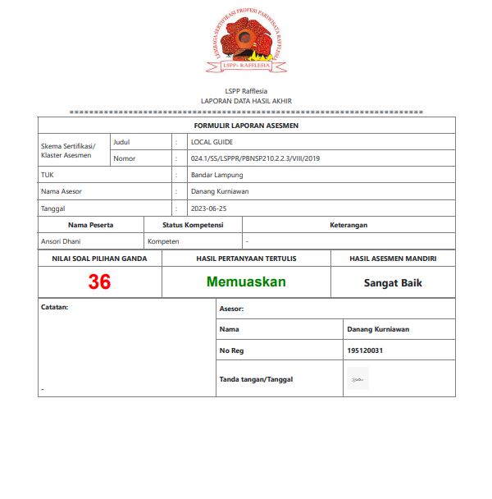
Desain Output (Hasil Akhir)

Slide 13
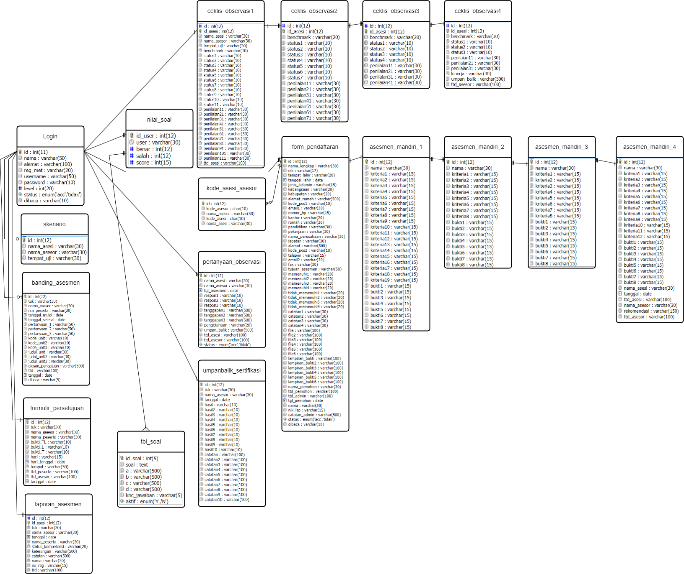
Desain Database

Slide 14

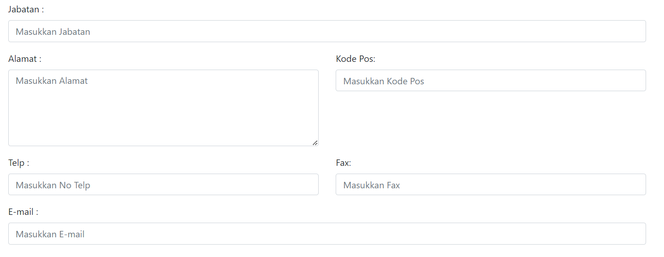
Desain Kontrol
Pengendalian Masukan
Pengendalian Masukan
01
Menggunakan validasi form untuk memastikan data yang diinput sesuai format yang diharapkan
Limitasi Panjang dan Rentang Nilai: Membatasi panjang maksimum atau rentang nilai yang dapat dimasukkan.
02
03
04

Slide 15
Desain Kontrol
Pengendalian Proses
01
Memastikan bahwa semua proses dalam sistem berjalan sesuai dengan prosedur yang telah ditetapkan
02
03
04

Slide 16
Desain Kontrol
Pengendalian Luaran
01
Memastikan bahwa output yang dihasilkan sistem adalah benar dan hanya diterima oleh pihak yang berwenang
Misalnya: Admin memeriksa dan memverifikasi output sebelum disebarkan ke Asesi atau pihak luar.
02
03
04

Slide 17
Desain Kontrol
01
02
Pengendalian Data
Pengaturan Akses: Memastikan bahwa akses ke data hanya diberikan kepada pengguna atau sistem yang memiliki izin yang tepat
03
04

Slide 18
Desain Teknologi
Perangkat Keras (Hardware)
Processor Core i3
Memory RAM 4 GB
SSD 256 GB
Monitor 14 inchi
Keyboard
Mouse
Menampilkan Hasil Akhir
Sistem Operasi Microsoft Windows 10
XAMPP
Notepad ++
Database MySQL
PHPMYADMIN

Slide 19
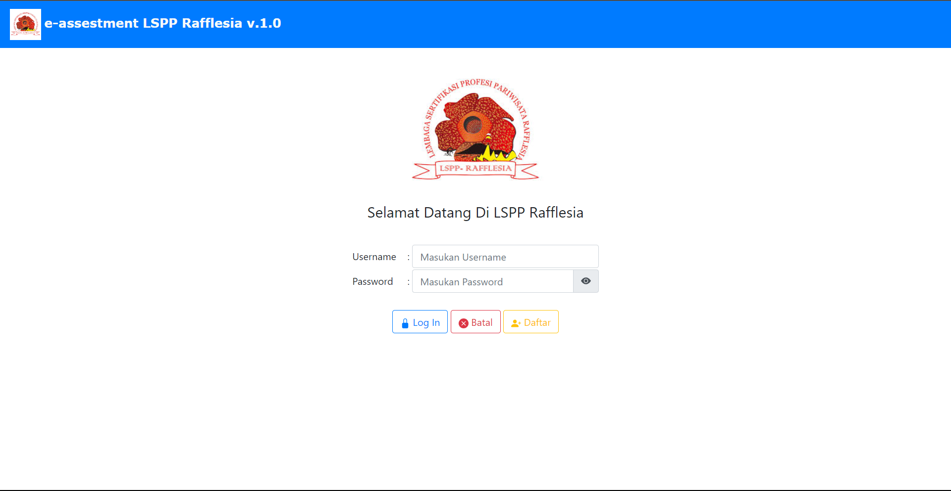
Prototype E-Assessment

Slide 20
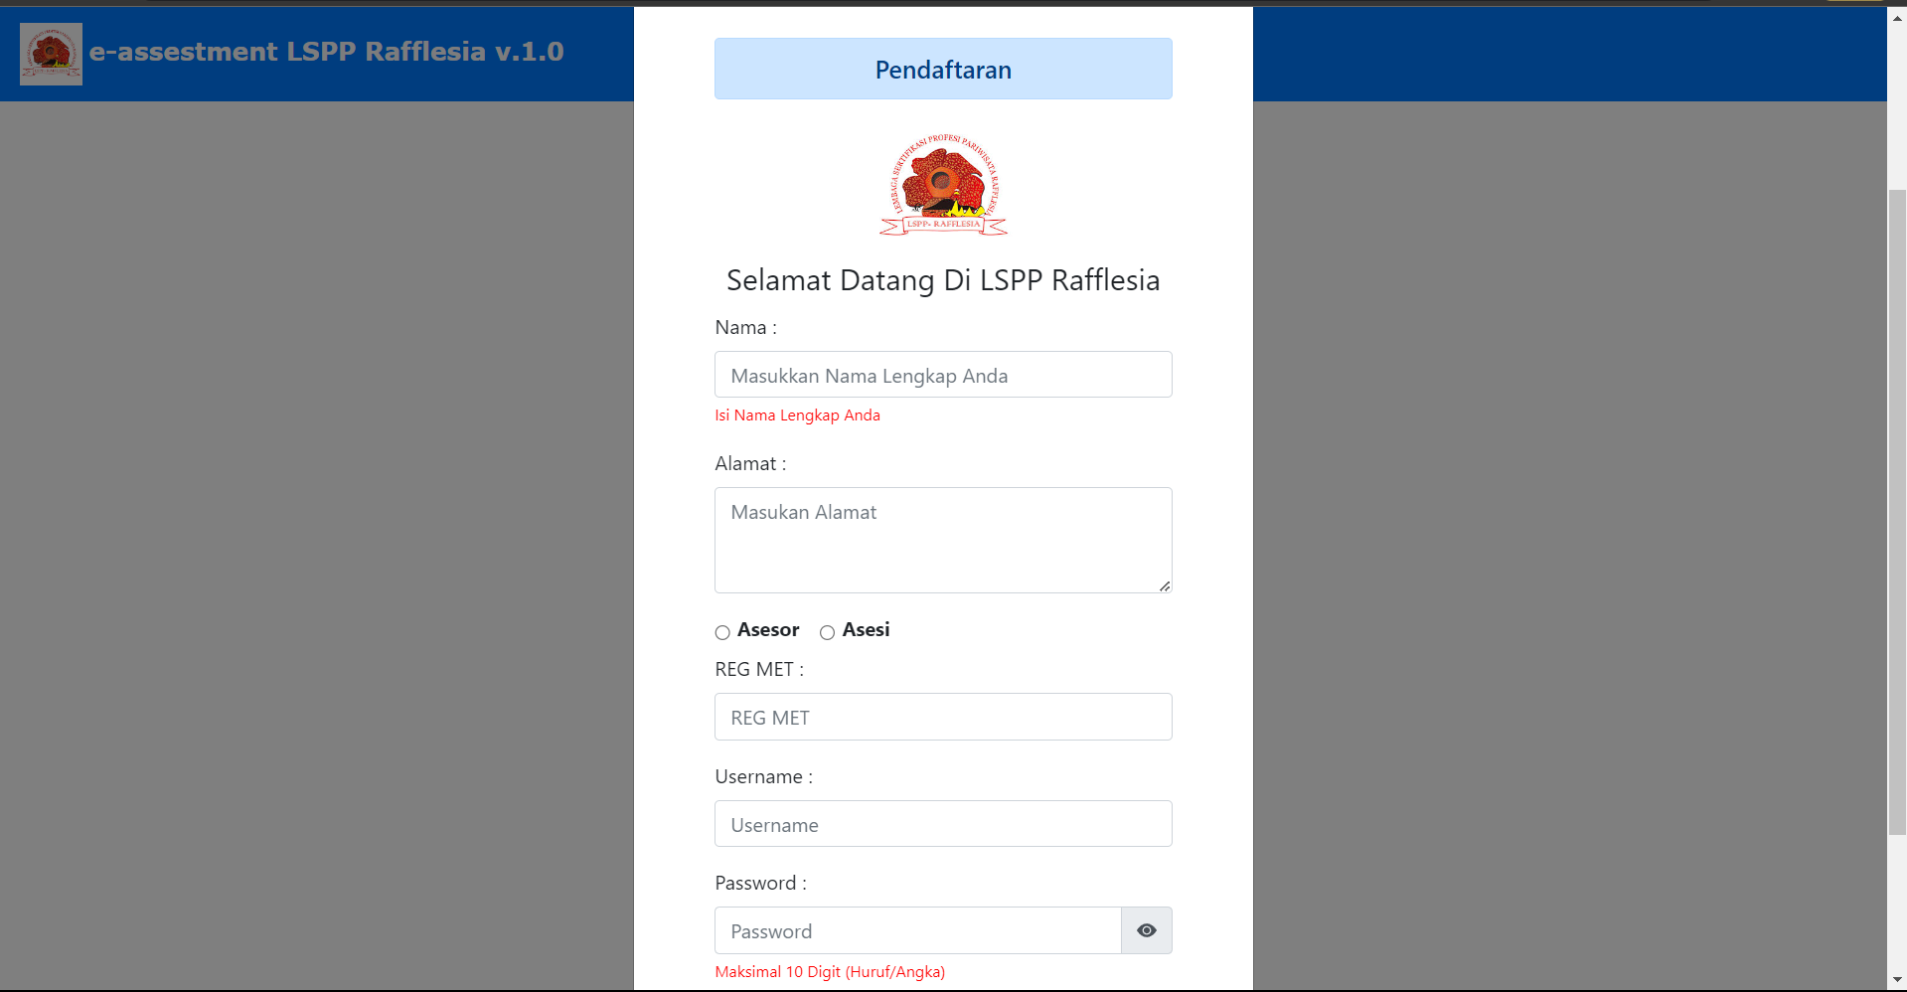
Prototype E-Assessment

Slide 21
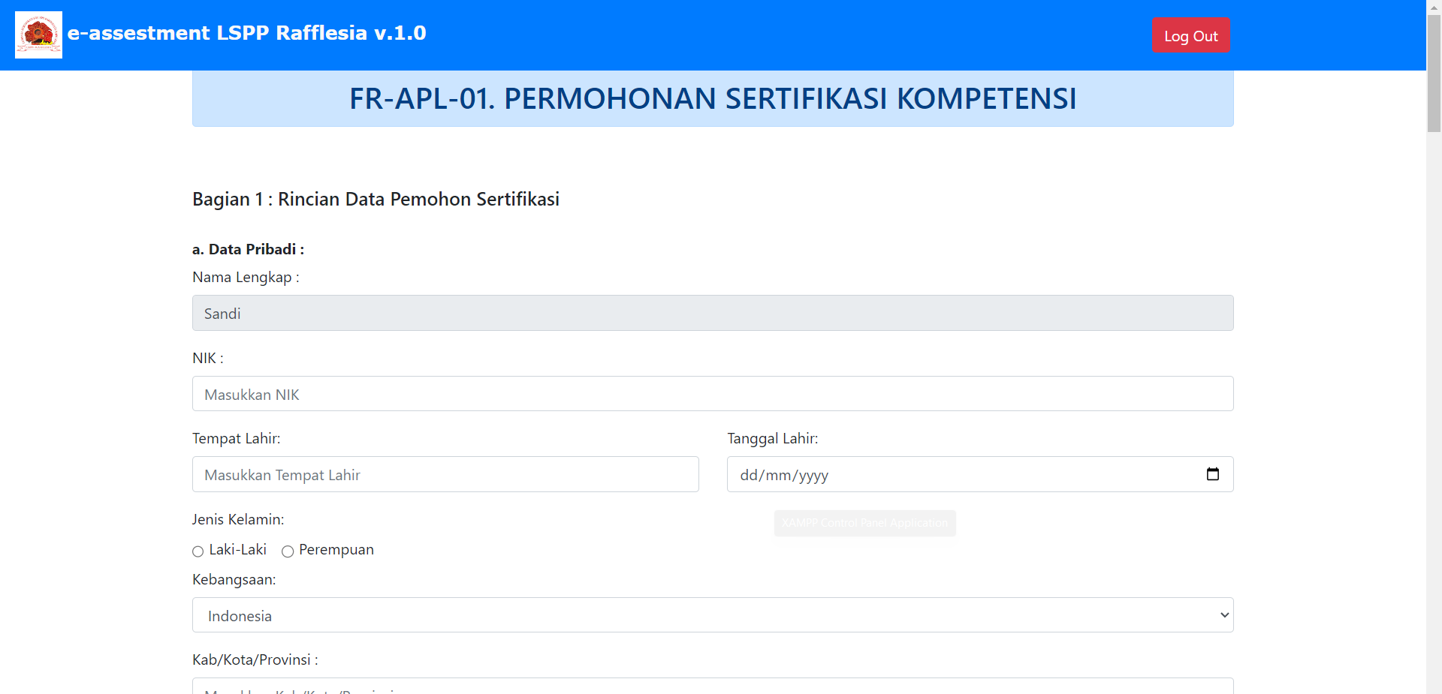
Prototype E-Assessment

Slide 22
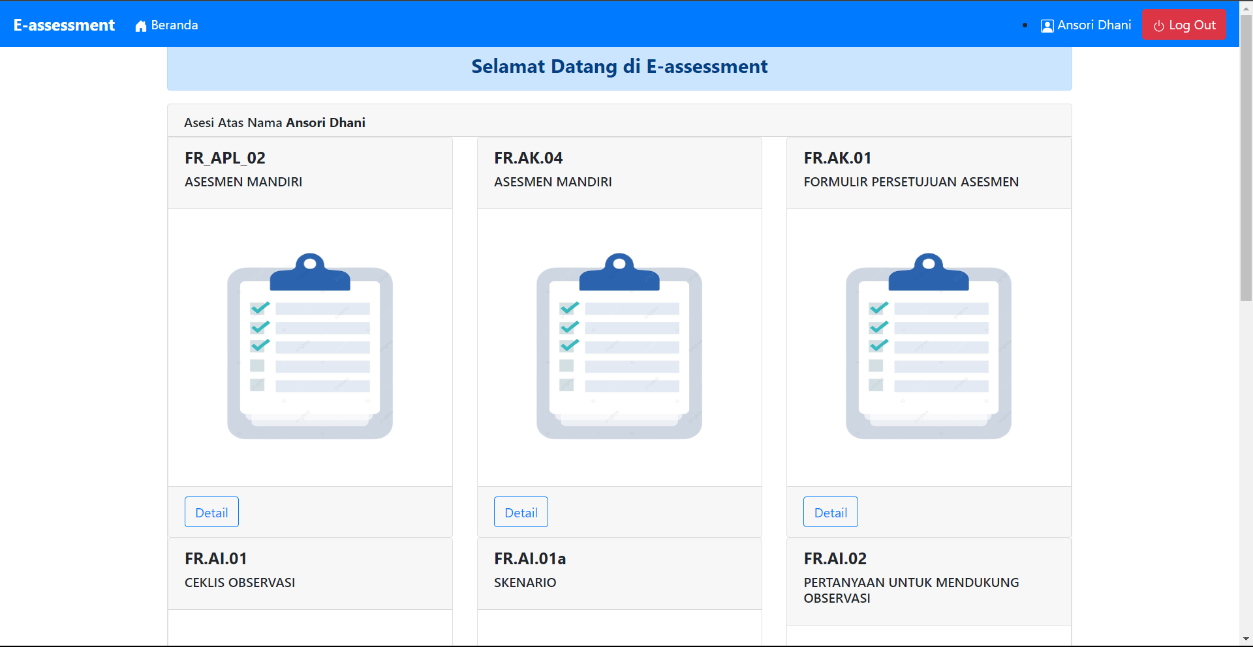
Prototype E-Assessment

Slide 23
Prototype E-Assessment

Slide 24
THANK YOU
Present by Danang Kurniawan

